Slide 1
직장인을 위한 점심 메뉴 추천
/ Recommend Lunch Menu /
새싹 금천 캠퍼스 2기 미니 프로젝트
E1I3 | 남성현 박영선 오승범 이혁수(2조)
2022.11.25

Slide 2





/ CONTENTS /
01
02
03
문제정의
일정수립
데이터 소개
04
05
06
데이터 전처리
데이터분석 결과
결과 및 기대효과

Slide 3


01
/ Recommend Lunch Menu /
문제정의
주제 선정 배경 / 선행 연구 분석 / 분석 방법론

Slide 4

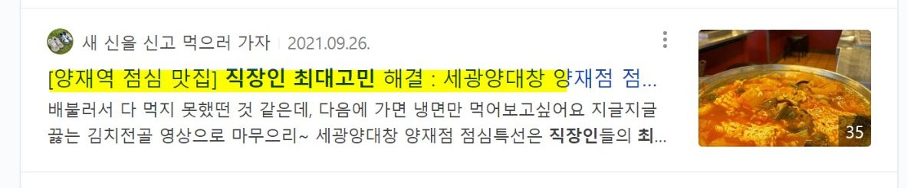
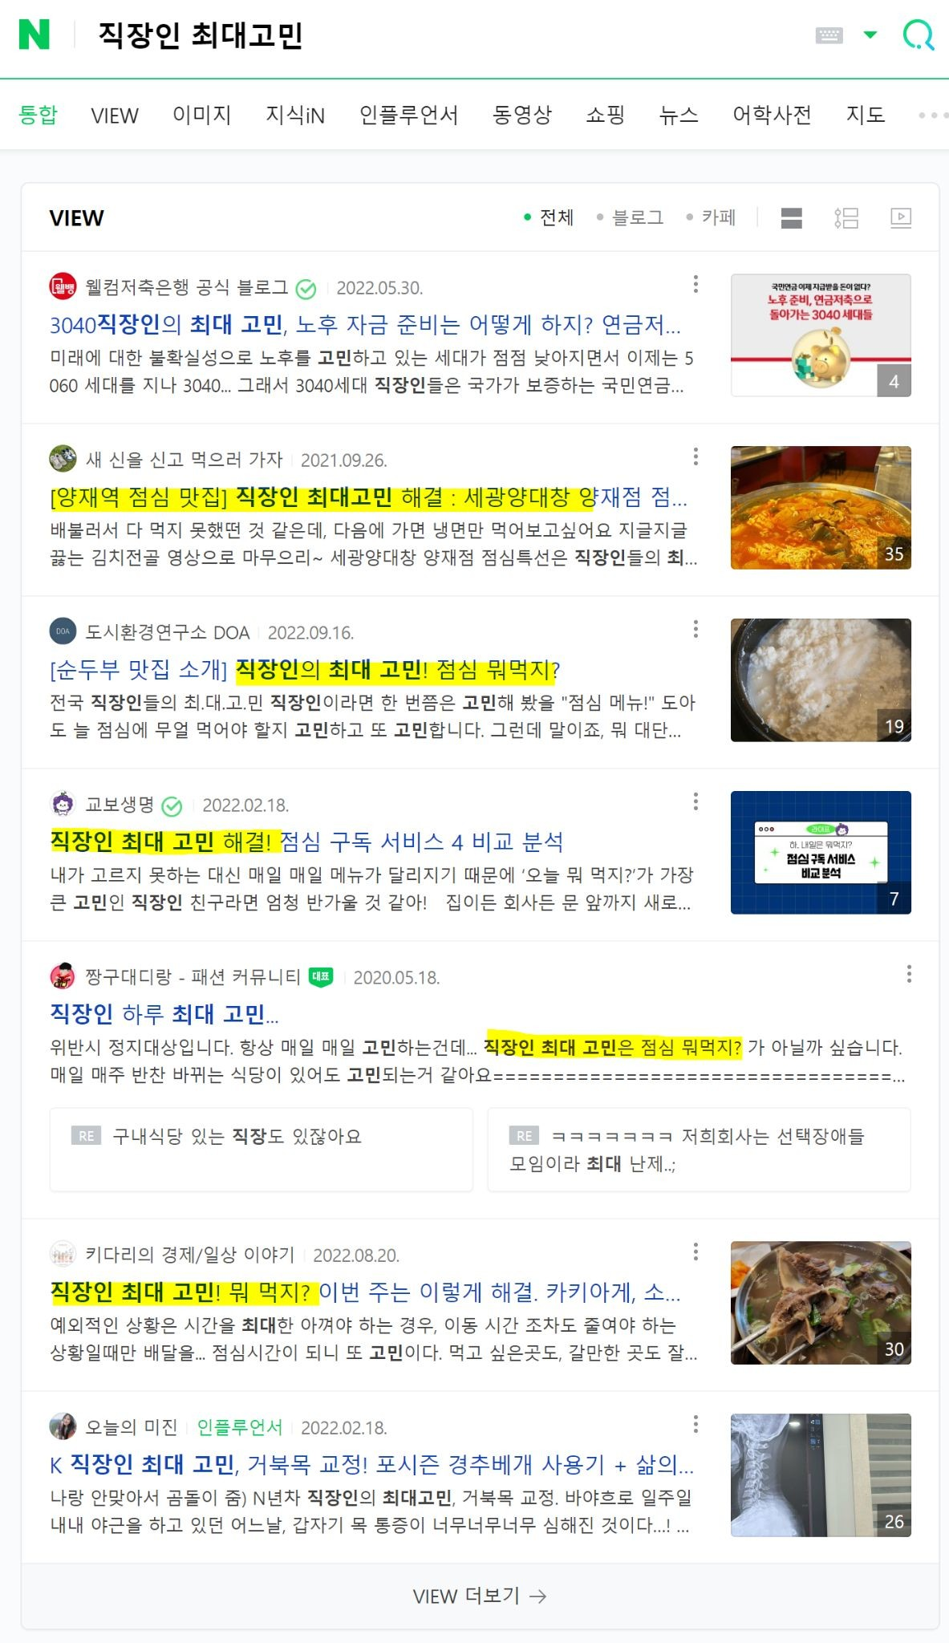

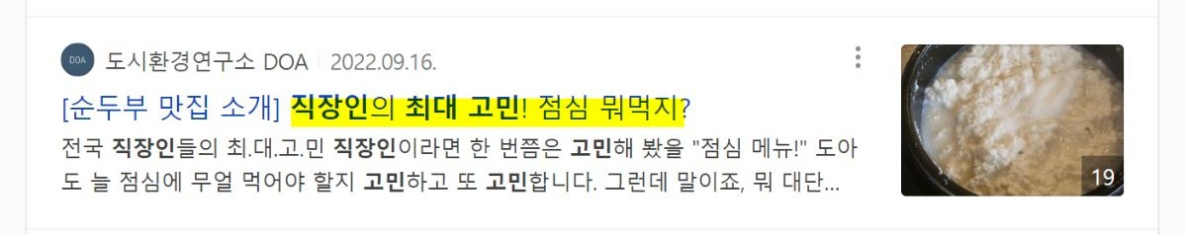
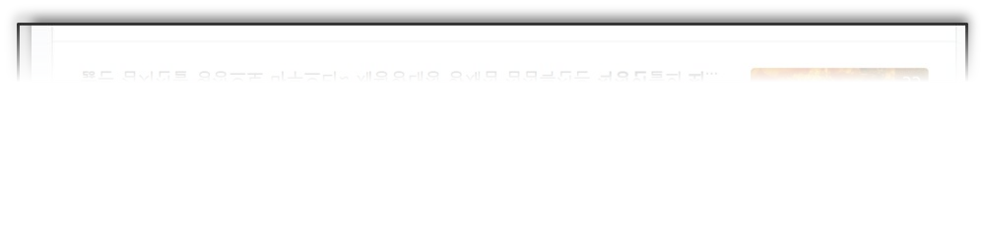
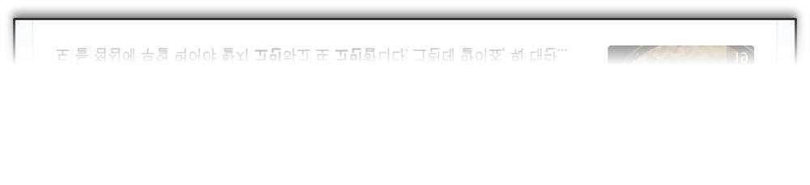

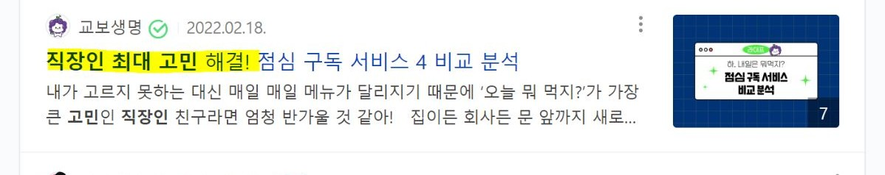

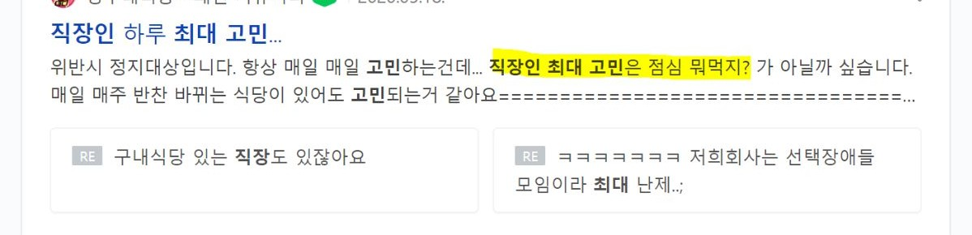
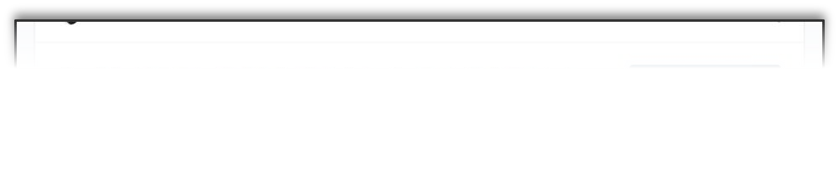

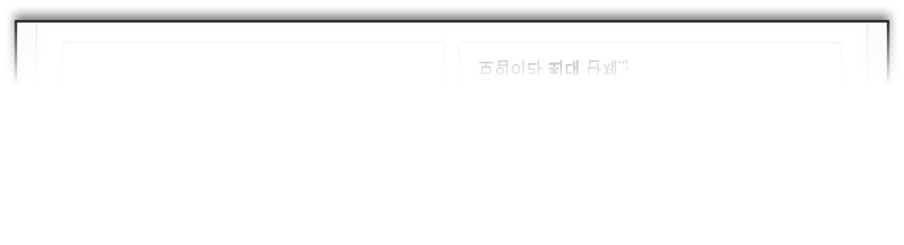
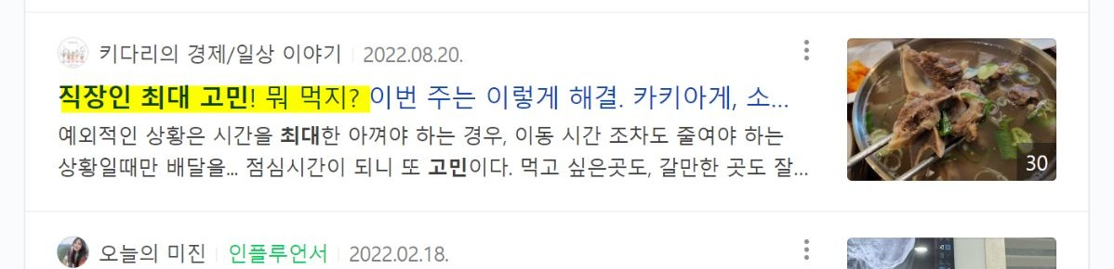
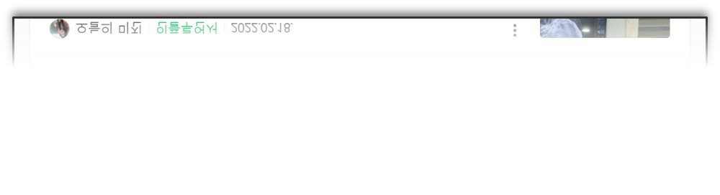
/ 주제 선정 배경 /
직장인들의 최대 고민이 ‘점심메뉴 고르기’
01 문제정의

Slide 5
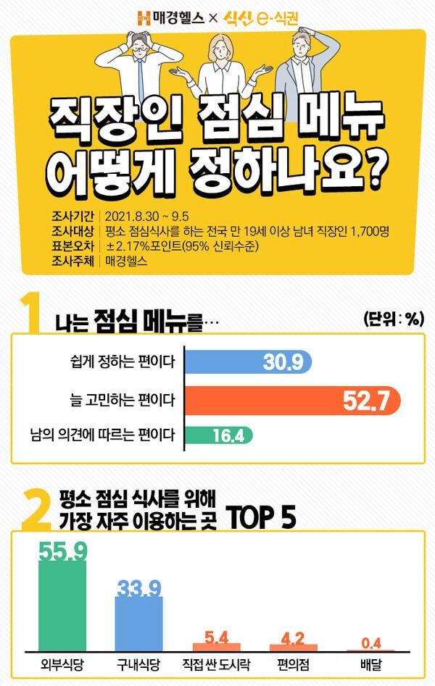
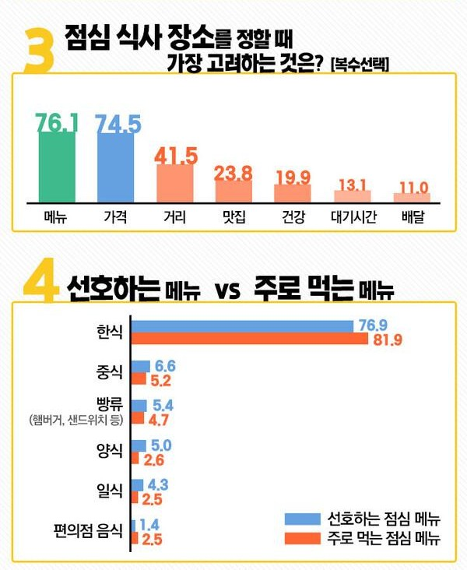
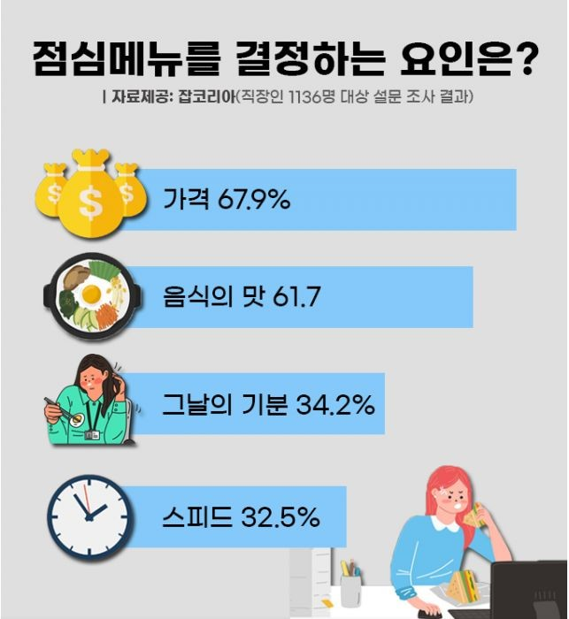
/ 주제 선정 배경 /
01 문제정의

Slide 6
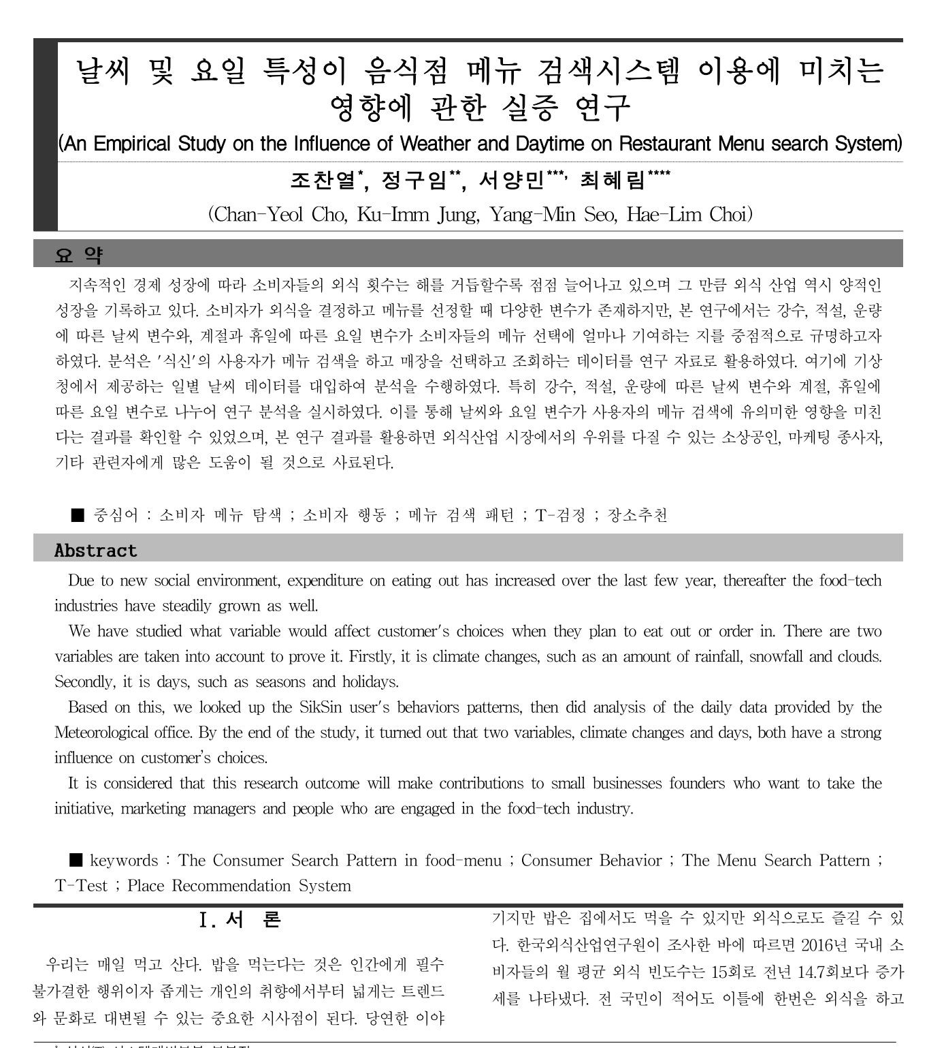
/ 선행 연구 분석 /
변수 지정
강수, 적설, 운량에 따른 '날씨 변수'와 계절, 휴일에 따른 '요일 변수'로 나누어 연구 분석을 실시했다.
이를 통해 날씨와 요일 변수가 사용자의 메뉴 검색에 유의미한 영향을 미친 다는 결과를 확인할 수 있었다.
기반 데이터
맛집 추천 및 정보 서비스인 ‘식신’의 3년간의 이용자 데이터를 기반으로 기상청에서 제공하는 일별 날씨 데이터를 대 입하여 분석을 수행했다.
데이터 세분화_메뉴
식신의 데이터는 카테고리의 종류에 따라
한식, 양식/레스토 랑, 고기/구이류, 일식/중식/세계음식, 카페/디저트, 나이트라이프의 여섯 종류로 구분하였으며
이를 85개의 메뉴로 세분화 했다.
01 문제정의

Slide 7
/ 선행 연구 분석 /
데이터 세분화_날씨
날씨는 강수, 적설, 운량의 3가지 변수에 따른 검색을 살펴보았다.
비가 올 때는 따뜻한 탕 종류, 저렴한 주류, 구워먹는 기름진 요리 등에 양(+) 의 영향을 미쳤으며, 눈이 올 때는 특별한날에 찾을 만한 고급 레스토랑, 고급 주류 등의 메뉴에 양(+)의영향을 미쳤다. 운량의 경우 전반적으로 맑은 날보다는 흐린 날검색량이 다소 높았다는 것을 확인할 수 있다.
데이터 세분화_계절 및 요일
요일은 경우 계절과 휴일에 따른 2가지 변수로 세분화하였다.
요일 변수의 경우 계절에 따른 메뉴와 평일과 휴일에 따른 메뉴 검색의 추이를 살펴보았는데, 계절의 경우 봄(한정식, 낙지등), 여름(햄버거, 삼계탕, 냉면 등), 가을(맥주, 전라도음식, 브런치), 겨울(회, 해물탕, 쌀국수, 사케 등) 등으로 다른 메뉴와확연한 차이를 보여 계절이 음식 메뉴 검색에 미치는 영향이 유의미하다고 판단된다.
또한 평일과 휴일에 따른 메뉴 검색의 변화의 경우 평일이 순대국, 감자탕, 설렁탕, 소주, 포장마차 등으로 나타났으며, 휴일이 뷔페, 씨푸드, 햄버거, 돈가스, 전복의 검색 비중이 높았음으로 보았을 때 직장인(평일)과 가족단위 외식객(휴일)의 이용률이 높음을 추론해 볼 수 있다.
01 문제정의

Slide 8

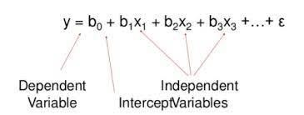
/ 분석 방법론 /
다중 회귀분석
정의 : 2개 이상의 독립변수들과 하나의 종속변수의 관계를 분석하는 기법
독립 변수들 간의 상관 관계가 낮아야 좋음 (다중공선성 문제 회피)
다중 회귀분석을 통해 유의미한 변수를 파악할 수 있음
01 문제정의

Slide 9


02
/ Recommend Lunch Menu /
일정수립
프로세스 및 일정 수립 / 역할 분담

Slide 10

WBS(Work Breakdown Structure)
업무 데이터 수집 | 세부업부 담당자 21일 22일 |  |  |  | 23일 | 24일 | 25일
 | 웹 크롤링을 통한 맛집 정보 수집 | 박영선
 | 공공데이터를 통한 정보 수집 | 이혁수
 | 사진의 EXIF(Exchangeable Image File Format) 정보를 통한 위치 정보 수집 | 오승범
데이터 탐색 및 전처리 | 데이터 분포 및 이상치 처리 | 이혁수
데이터 저장 | 전처리 완료한 데이터를 csv로 저장 | 박영선
알고리즘 개발 | 점심 메뉴 및 식당을 알려주는 알고리즘 개발 | 남성현
챗봇 시스템 개발 | 사용자의 200m 내 점심 식당을 추천하는 챗봇 시스템 개발 | 오승범
ppt 제작 | 각자 맡은 분야에 대해 ppt 작성 | 이혁수
최종 발표 |  | 남성현
02 일정수립

Slide 11


03
/ Recommend Lunch Menu /
데이터 소개
데이터명 / 수집처 / 형태 / 수집 기간

Slide 12


/ Data1(맛집 + 모범 음식점)/
데이터명 | 데이터 제공지 | 데이터 형태 | 수집기간
서울시 모범 음식점 데이터 | 서울 열린데이터 광장 | csv | 2008.01~2022.11
골목식당 맛집 리스트 데이터 | SBS 골목식당 홈페이지 | xlsx | 2018.01~2021.12
맛있는 녀석들 맛집 리스트 데이터 | IHQ 맛있는 녀석들 홈페이지 | xlsx | 2015.03~2022.11
백반 기행 맛집 리스트 데이터 | TV조선 백반기행 홈페이지 | xlsx | 2019.05~2022.11
생활의 달인 맛집 리스트 데이터 | SBS 생활의 달인 홈페이지 | xlsx | 2013.12~2022.11
성시경의 먹을텐데 맛집 리스트 데이터 | YouTube 채널(성시경의 먹을텐데) | xlsx | 2022.04~2022.11
백종원 3대 천왕 맛집 리스트 데이터 | SBS 백종원의 3대 천왕 홈페이지 | xlsx | 2015.08~2017.07
수요미식회 데이터 | 수요미식회 티빙 홈페이지 | xlsx | 2015.01~2019.10
03 데이터 소개

Slide 13
/ Data2(날씨, 날짜, 평균사용금액)/
데이터명 | 데이터 제공지 | 데이터 형태 | 수집기간
국내 직장인 점심 식대 평균사용금액 데이터 | 한국데이터거래소 | csv | 2019.07~2022.09
국내 직장인 요일별 맛집 순위 및 방문 비율 데이터 | 한국데이터거래소 | csv | 2019.07~2021.07
기상청 날씨 데이터 | 기상청 자료개방포털 | csv | 2019.01~2022.11
03 데이터 소개

Slide 14


04
/ Recommend Lunch Menu /
데이터 전처리
You can enter a subtitle here if you need it

Slide 15

/ Recommend Lunch Menu /
05
데이터 분석 결과
You can enter a subtitle here if you need it

Slide 16
06
/ Recommend Lunch Menu /
결과 및 기대효과
You can enter a subtitle here if you need it

Slide 17


THANK YOU!

